Slide 1
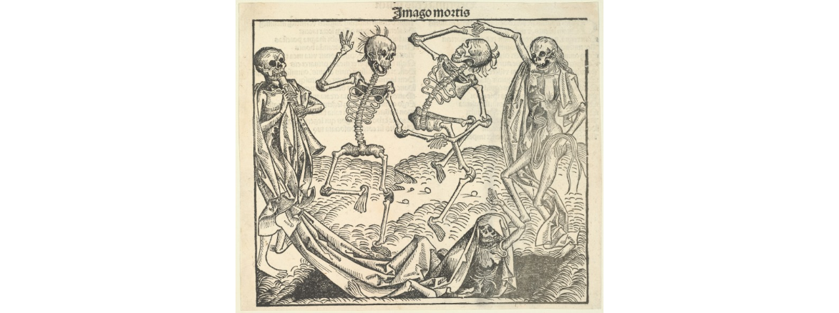
Prameny a jejich vydávání

Slide 2
Co je to pramen?

Slide 3
Prameny
Pramen = vše, co v minulosti vytvořila lidská společnost a co umožňuje zkoumat minulost
Hmotné
Písemné
Obrazové
Zvukové
Ústní (oral history)

Slide 4
Hmotné prameny
= nepsané a trojrozměrné
Autentické zhmotnění lidské činnosti či určitého faktu
Jejich vypovídací schopnost je částečně omezená – jsou méně výmluvné
Dělí se na vlastní pozůstatky člověka a výsledky lidské činnosti
Uchovávány většinou v muzeích nebo galeriích
Zabývá se jimi obvykle archeologie

Slide 5
Písemné prameny
Nejdůležitější a nejvyužívanější prameny historiky
Písemné pozůstatky minulosti
Dělí se poté dále na úřední, soukromé a literární

Slide 6
Úřední prameny

Slide 7
Úřední
Nejrozsáhlejší skupina
Vznikly z činnosti úřadu (jakéhokoliv)
Listiny, zemské a dvorské desky, gruntovnice, berní soupisy, lánské rejstříky, zákony, vyhlášky atd.

Slide 8
Listiny
= písemné svědectví o určitém právním dění, musí mít právní průkaznost
Obvykle byly vyhotoveny podle určitých zásad

Slide 9
Zemské desky
Zemské desky jsou českým specifikem, kromě Anglie je nikde jinde neměli
Vznikly už ve 13. století, byly vedeny při českém zemském soudu
Zaručovaly nedotknutelnost pozemkového vlastnictví
Zapisovaly se do nich převody majetku, dědictví a další právní úkony, které se týkaly majetku
Jsou zachovány nepřetržitě od roku 1541
Na Moravě jsou zachovány nepřetržitě od roku 1348 až do roku 1872
Ve Slezsku nebyly vedeny, pouze v opavském a krnovském knížectví – jsou dochovány torzovitě

Slide 10
Dvorské desky
Byly vedeny u dvorského soudu
Jejich počátek je spojen se jménem Přemysla Otakara II., přibližně mezi léty 1260 – 1276
Obsahovaly zápisy pro osoby, statky a zboží, které bylo v lenní závislosti na českém králi
Byly vedeny v několika řadách – desky půhonné, trhové a zápisné, případně provolací – tam se zapisovala odúmrť, byly vedeny pouze do roku 1497

Slide 11
Gruntovnice/pozemkové knihy
Zachycovaly všechny změny a převody pozemkové držby poddaných
Byly vedeny u vrchnostenských úřadů, pak u okresních soudů

Slide 12
Berní soupis
= soupisy výnosů z půdy
Za nejstarší považujeme Berní rulu z poloviny 17. století – pořídili ji čeští stavové, obsahuje seznam poddaných, měšťanů, Židů a nemovitostí
Uložen v Národním archívu

Slide 13
Soukromé prameny

Slide 14
Soukromé prameny
Mají subjektivní povahu
Dělí se do dvou kategorií:
Ty, které nebyly určeny ke zveřejnění – diáře, deníky, apod.
Ty, které byly určeny ke zveřejnění – paměti, autobiografie

Slide 15
Literární prameny

Slide 16
Literární prameny
Anály
Legendy
Kroniky

Slide 17
Anály/Letopisy
Jednoduchý záznam, stručné
Zachycovaly jednotlivé události, které přišly autorovi zajímavé nebo důležité
Např. Letopisy Hradišťsko-Opatovické, případně Staré letopisy české – ty ale poté přecházejí spíše do podoby kroniky

Slide 18
Legendy
V případě křesťanského dějepisectví se jedná o nejstarší formu historického vyprávění
Šlo o životopisy svatých
Z českého prostředí jsou nejstarší Legendy svatováclavské (Crescente fide), Cyrilometodějské nebo Ludmilské

Slide 19
Kroniky
Ucelené, souvislé vyprávění o dějinách
Popisované události jsou zasazeny do určitého kontextu
Ve středověku byly populární světové kroniky – zachycovaly dějiny od stvoření světa, pak posun na konkrétnější časové období
Z českého prostředí – Kosmova kronika (12.století), Kronika tzv. Dalimila, Kronika Přibíka Pulkavy a další

Slide 20
Obrazové prameny

Slide 21
Obrazové prameny
Vyžadují specifický přístup, ne vždy se dají využít jako pramen
Obrazy, fotografie, film atd.
Můžou být pramenem ke zkoumání umělecké tvůrčí činnosti lidí, ale mohou být taky zkoumány z hlediska zobrazení historické reality, kterou mohou obsahovat

Slide 22
Ústní prameny

Slide 23
Orální historie
= kvalitativní metoda, kterou využívají humanitní vědy
Cílem není získat fakty, ale samotný subjekt rozhovoru, resp. jeho subjektivní pohled na danou záležitost
Relativně mladá oblast, v českém dějepisectví se rozšířila až po roce 1989

Slide 24
Edice pramenů

Slide 25
Edice pramenů
= doslovný nebo zkrácený přetisk písemných nebo i jiných dokumentů
Můžeme je dělit na edice, které zpřístupňují prameny v úplnosti a na edice, které otiskují pouze regesty
Regest: jedná se o stručné shrnutí obsahu písemnosti, vždycky musí obsahovat dataci

Slide 26
Edice k českým dějinám
Codex diplomaticus et epistolaris regni Bohemiae
Regesta Bohemiae et Moraviae aetatis Venceslai IV.
Codex diplomaticus et epistolaris Moraviae
Codex diplomaticus Silesiae
Fontes rerum Bohemicarum
Prameny k dějinám třicetileté války

Slide 27
Citace
Codex diplomaticus et epistolaris regni Bohemiae (= CDB) V/2. Inde ab a. MCCLXVII ad a. MCCLXXVIII. Edd. J. Šebánek et S. Dušková. Pragae 1981, s. 181–182, č. 591.

Slide 28
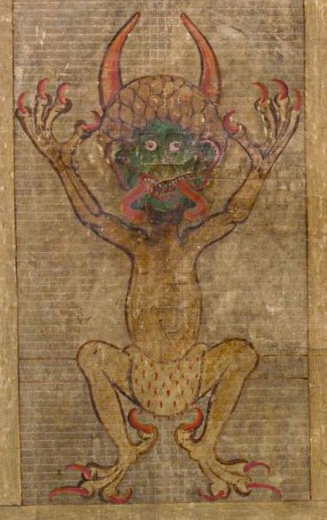
Díky za pozornost!

